Slide 1

Теоретический расчет инверсной намагниченности в бислое сверхпроводник/ферромагнетик
НУГ «Низкоразмерные квантовые системы»
Департамент электронной инженерии
Научный руководитель: Н.Г. Пугач
Докладчик:
В.О. Яговцев

Slide 2
Структура доклада
Сверхпроводящая спинтроника (спиновая электроника)
Эффект близости в структурах сверхпроводник/металл
Квазиклассический формализм функций Грина
Новые результаты
Выводы, краткое описание дальнейших целей

Slide 3
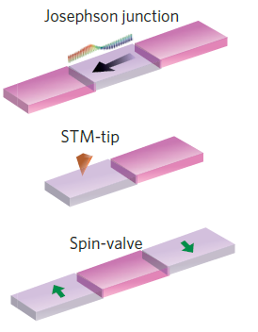
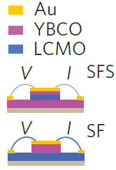
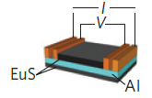

Сверхпроводящая спинтроника
Сверхпроводящая спинтроника исследует структуры, в которых возникают явления и эффекты, требующие для своего появления контакта сверхпроводящих и магнитных материалов
Потенциальные применения: элементы памяти и другие элементы, необходимые для создания вычислительных машин – спиновые вентили, фазовые батареи, болометры
GMR=$∞$

Slide 4
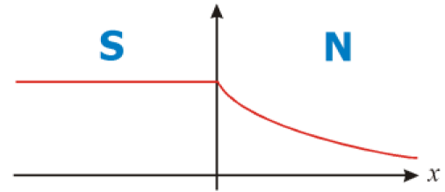
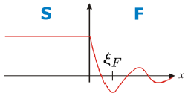
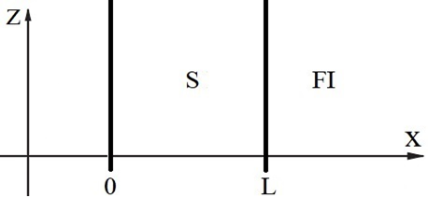
Эффект близости
Эффект близости: сверхпроводимость проникает в металл, находящийся в контакте с данным сверхпроводником
Notes:
Рисунок про обратный эффект близости:
Spatial dependence of the magnetization in the whole
system. Here g F /g S50.5, g ¯ F5g F /j 050.1 (j 05ADS/2Tc), J/Tc
515, and dF /j 051. Inset: Schematic view of the inverse proximity
effect in a S/F system ~for discussion see text!.

Slide 5
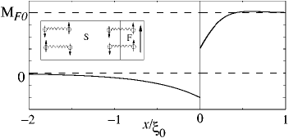
Эффект близости
Обратный эффект близости: проникновение магнитного поля в сверхпроводник при контакте сверхпроводник-ферромагнетик
Notes:
Рисунок про обратный эффект близости:
Spatial dependence of the magnetization in the whole
system. Here g F /g S50.5, g ¯ F5g F /j 050.1 (j 05ADS/2Tc), J/Tc
515, and dF /j 051. Inset: Schematic view of the inverse proximity
effect in a S/F system ~for discussion see text!.

Slide 6
Функции Грина сверхпроводника
В теории многоэлектронных систем рассматривается задача о нахождении волновой функции электрона, движущегося в электростатическом поле
Стационарное уравнение Шредингера, которое можно записать для такого электрона, является дифференциальным уравнением особого вида, решение которого можно выразить через интеграл функции Грина уравнения, описывающего поведение данной частицы
Зная данную функцию, легко определить среднее значение оператора полного числа частиц и энергию основного состояния многоэлектронной системы, а также плотность состояний электронов

Slide 7
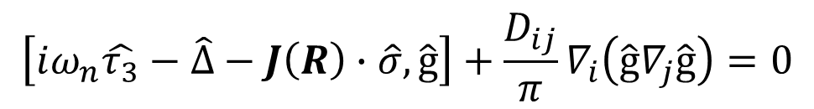
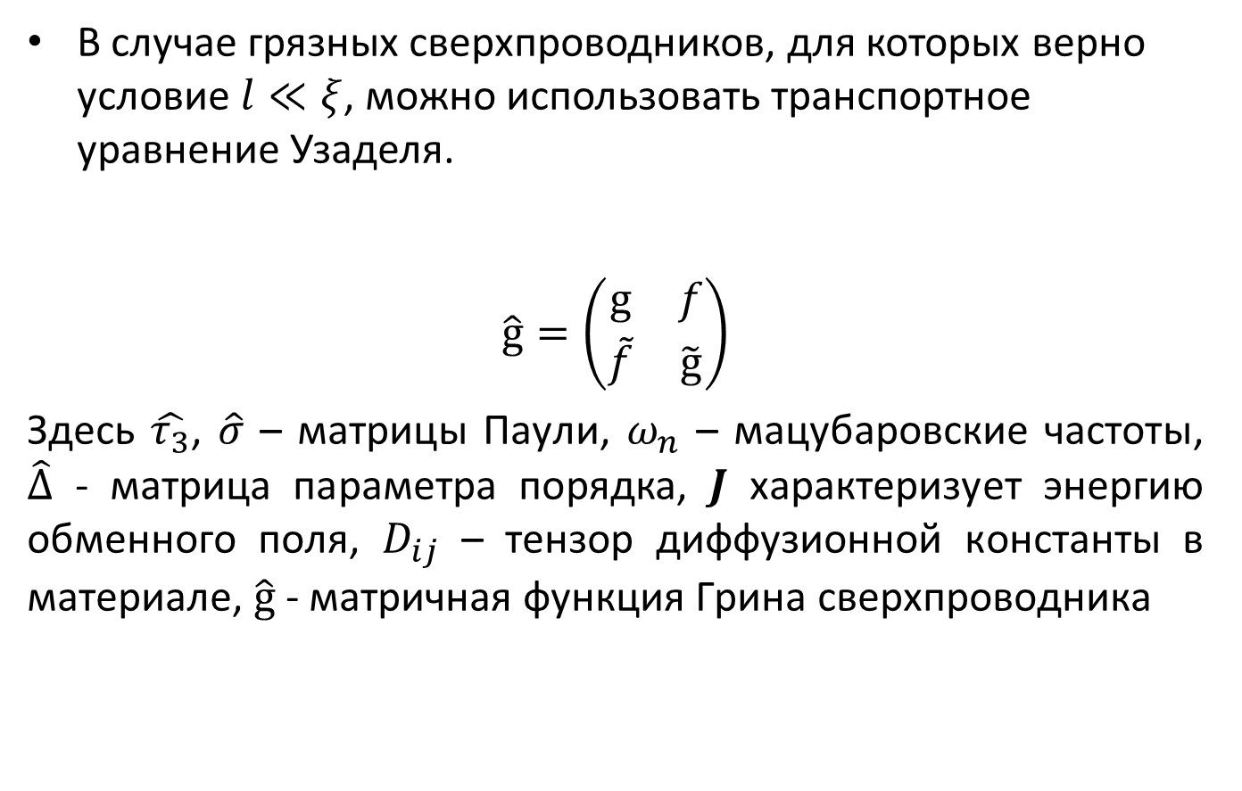
Уравнение Узаделя
В случае грязных сверхпроводников, для которых верно условие $l≪ξ$, можно использовать транспортное уравнение Узаделя.
$$\hat{g}=\left(\begin{matrix}g & f \\ \tilde{f} & \tilde{g}\end{matrix}\right)$$
Здесь $\hat{τ_{3}}$, $\hat{σ}$ – матрицы Паули, $ω_{n}$ – мацубаровские частоты,
$\hat{∆}$ - матрица параметра порядка, $J$ характеризует энергию обменного поля, $D_{ij}$ – тензор диффузионной константы в материале, $\hat{g}$ - матричная функция Грина сверхпроводника
$$\left[iω_{n}\hat{τ_{3}}−\hat{∆}−J\left(R\right)∙\hat{σ},\hat{g}\right]+\frac{D_{ij}}{π}∇_{i}\left(\hat{g}∇_{j}\hat{g}\right)=0$$

Slide 8
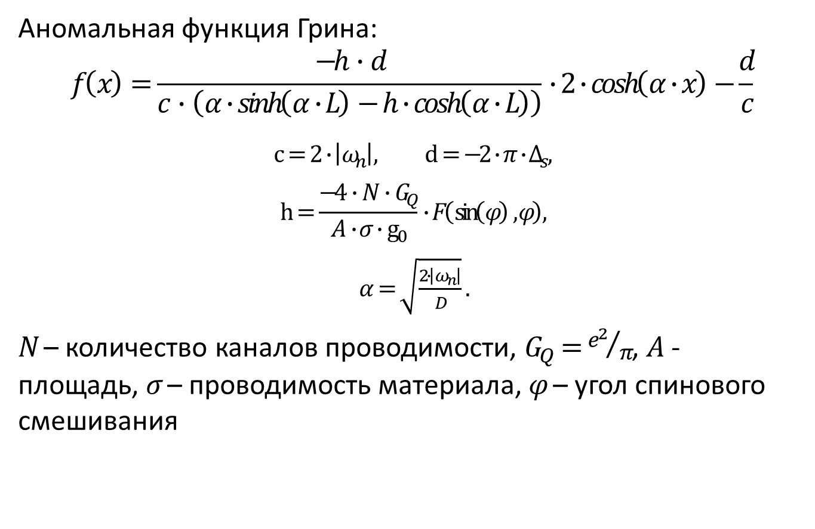
Аналитическое решение
Аномальная функция Грина:
$$f\left(x\right)=\frac{−h ∙ d}{c ∙ \left(α∙\sinh\left(α∙L\right)−h∙\cosh\left(α∙L\right)\right)}∙2∙\cosh\left(α∙x\right)−\frac{d}{c}$$
$$c=2∙\left|ω_{n}\right|, d=−2∙π∙∆_{s},$$
$$h=\frac{−4 ∙ N ∙ G_{Q}}{A ∙σ∙ g_{0}}∙F\left(\sin\left(φ\right),φ\right),$$
$α=\sqrt{\frac{2∙\left|ω_{n}\right|}{D}}.$
$N$ – количество каналов проводимости, $G_{Q}={e^{2}}/π$, $A$ - площадь, $σ$ – проводимость материала, $φ$ – угол спинового смешивания

Slide 9
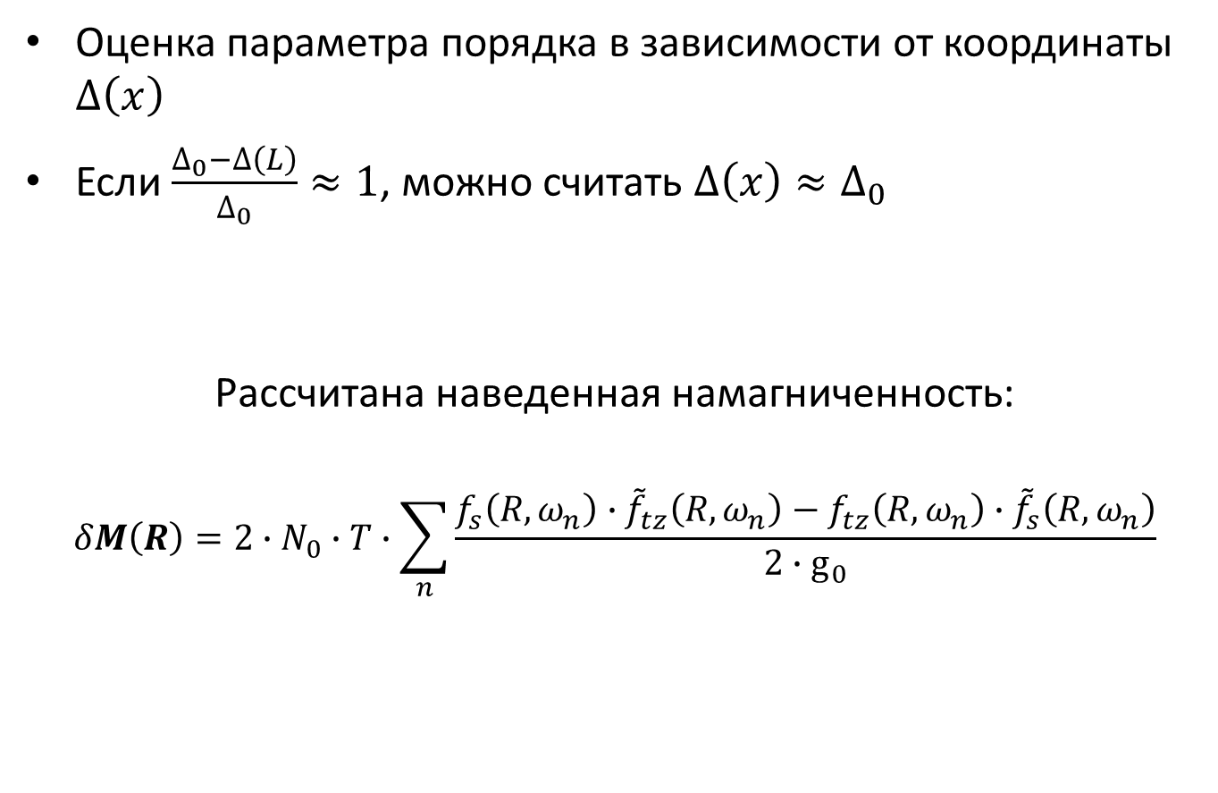
Рассчитываемые величины
Оценка параметра порядка в зависимости от координаты $∆\left(x\right)$
Если $\frac{∆_{0}−∆\left(L\right)}{∆_{0}}≈1$, можно считать $∆\left(x\right)≈∆_{0}$
Рассчитана наведенная намагниченность:
$$δM\left(R\right)=2∙N_{0}∙T∙\sum_{n}{\frac{f_{s}\left(R,ω_{n}\right)∙{\tilde{f}}_{tz}\left(R,ω_{n}\right)−f_{tz}\left(R,ω_{n}\right)∙{\tilde{f}}_{s}\left(R,ω_{n}\right)}{2∙g_{0}}}$$

Slide 10
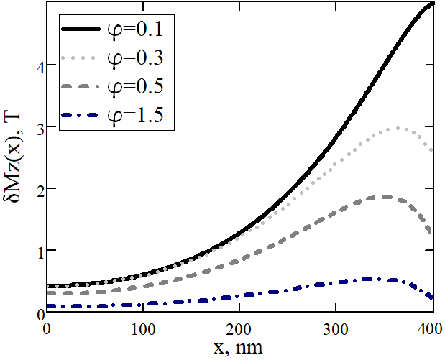
Расчет
Семейство кривых намагниченности от координаты при различных φ

Slide 11
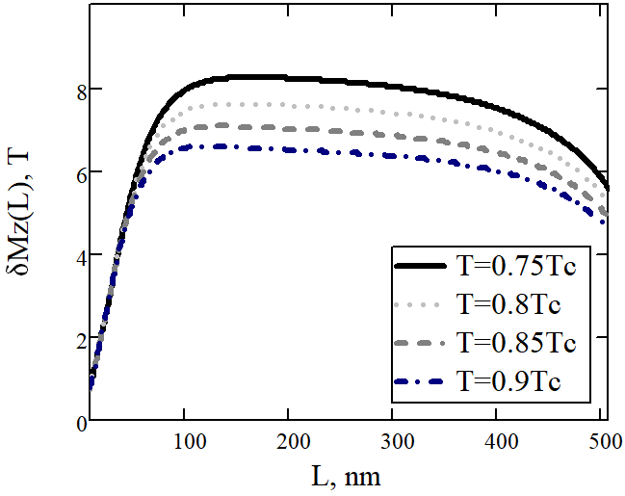
Расчет
Семейство кривых намагниченности на границе S-FI от толщины сверхпроводника L при различных T

Slide 12
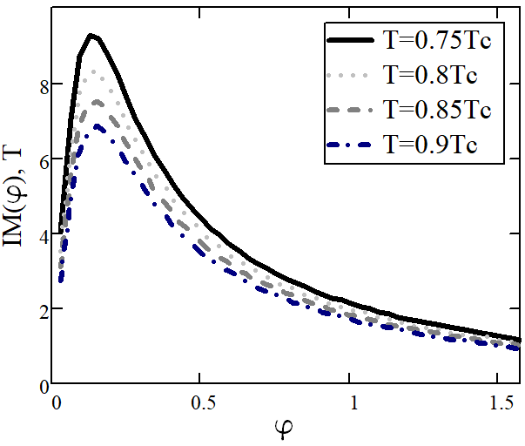
Расчет
Интегральная намагниченность от φ

Slide 13
Выводы
Получена пространственная зависимость наведенной намагниченности в сверхпроводнике, согласующаяся с физическими ожиданиями, что подтверждает верность аналитического решения
Можно предположить, что в связи с малым подавлением параметра порядка инверсной намагниченностью сверхпроводящий ток в анализируемой структуре так же будет весьма заметным
Получена интересная зависимость от координаты и от угла спинового смешивания для намагниченности

Slide 14
Спасибо за внимание!

